Slide 1

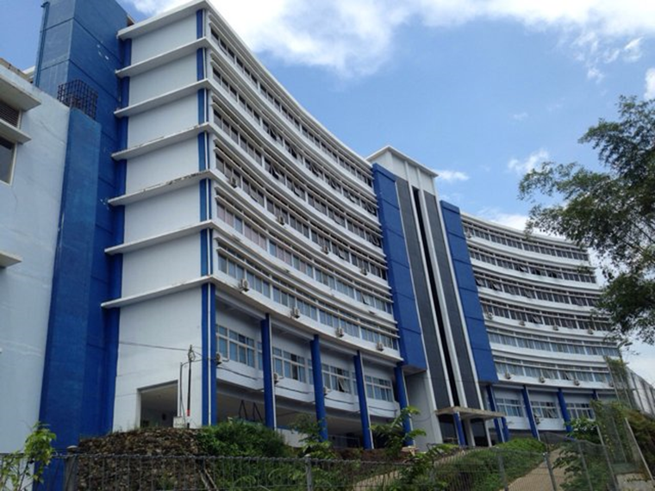


SIDANG HASIL SKRIPSI
OTOMATISASI PEMBELAJARAN WEB BERBASIS PHP - TOPIK DATABASE
Farah Zulfa Hamidah
NIM : 2041720069
PROGRAM STUDI TEKNIK INFORMATIKA
POLITEKNIK NEGERI MALANG
2024

Slide 2



POLITEKNIK NEGERI MALANG
Latar
Belakang
  Pentingnya Modul Pembelajaran dalam Pengembangan Platform iCLOP.
  Penggunaan PHPUnit sebagai unit testing dalam Proses Pengujian
  Pendekatan TDD (Test Driven Development) dalam Pengembangan Modul dan Pengujian Test Case
SEMINAR HASIL SKRIPSI
02

Slide 3

POLITEKNIK NEGERI MALANG
Bagaimana cara mengimplementasikan pembelajaran web berbasis PHP dengan fokus pada topik database bagi mahasiswa?
Rumusan
Masalah
01.
02.
Bagaimana menerapkan PHPUnit untuk mengotomatisasikan pembelajaran web berbasis PHP pada topik database?
SEMINAR HASIL SKRIPSI
03

Slide 4
POLITEKNIK NEGERI MALANG
Lingkup pembahasan difokuskan pada penyusunan dan pengimplementasian modul pembelajaran web berbasis PHP, khususnya pada topik database yang berfokus pada perintah SQL (select, delete, insert, create, update).
Batasan Masalah
01.
Pembatasan penggunaan bahasa pemrograman PHP yang terintegrasi dengan manajemen basis data MySQL, serta penerapan kerangka kerja pengujian PHPUnit untuk mengaplikasikan pengujian kode secara otomatis.
02.
SEMINAR HASIL SKRIPSI
04

Slide 5



POLITEKNIK NEGERI MALANG
Tujuan Penelitian
01.
02.
Mengimplementasikan pembelajaran web berbasis PHP dengan fokusan topik database melalui pembuatan modul yang sesuai dengan pembelajaran database dasar.
Menerapkan PHPUnit untuk mengotomatisasikan pengujian kode dalam pembelajaran web berbasis PHP pada topik database, dengan tujuan memfasilitasi proses pengoreksian source code yang dikerjakan oleh mahasiswa.
SEMINAR HASIL SKRIPSI
05

Slide 6
POLITEKNIK NEGERI MALANG
Mendukung proses pembelajaran yang lebih modern untuk meningkatkan keterampilan Mahasiswa khususnya pembelajaran web berbasis PHP dengan topik database.
01.
Manfaat
02.
Memberikan kesempatan kepada Mahasiswa untuk belajar mandiri.
03.
Membantu Dosen dalam proses belajar mengajar sehingga dapat terlaksana secara efektif.
SEMINAR HASIL SKRIPSI
06

Slide 7






POLITEKNIK NEGERI MALANG
Metodologi Penelitian
Pengumpulan Data
Pengolahan Data
Pengkajian MetodeTDD
Teknik Wawancara
Teknik Angket / Kuesioner
Metode Analisis Tematik
Metode Analisis Kualitatif dan USE kriteria(Pertanyaan)
Metode UAT(angket)
Red
Green
Refactor
SEMINAR HASIL SKRIPSI
08

Slide 8

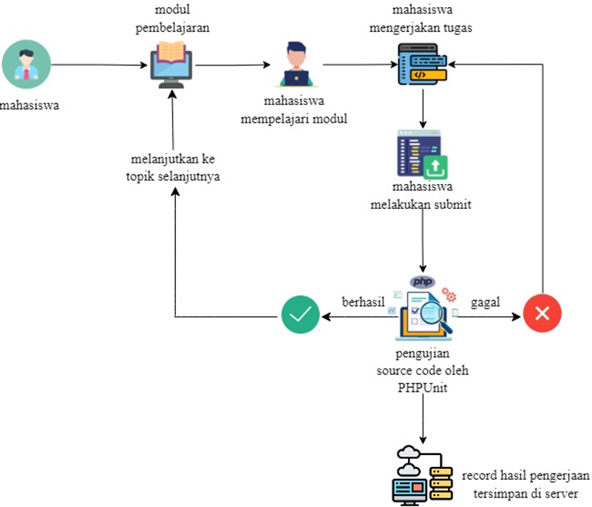


POLITEKNIK NEGERI MALANG
Proses Bisnis
SEMINAR HASIL SKRIPSI
09

Slide 9
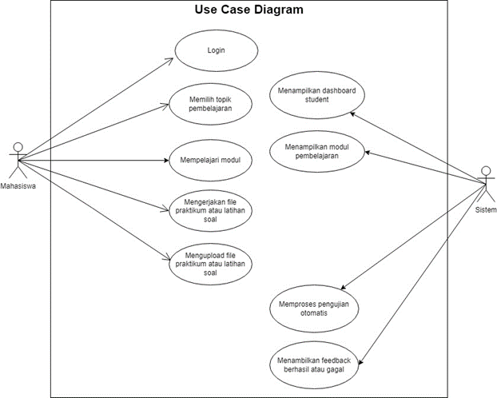
POLITEKNIK NEGERI MALANG
Use Case Diagram
SEMINAR HASIL SKRIPSI
10

Slide 10

POLITEKNIK NEGERI MALANG
Implementasi dan Pengujian
Proses
1
Proses
2
Proses
3
Proses
4
Proses
5
Persiapan
Penyusunan
Modul
Pengkodingan
Pengujian Test Case
Testing Responden
SEMINAR HASIL SKRIPSI
12

Slide 11




POLITEKNIK NEGERI MALANG
Hasil Dan Pembahasan
Terdapat 4 pokok pembahasan :
  Hasil Uji Coba Sistem secara local
  Hasil Uji Coba Sistem oleh User
  Hasil Angket/Kuesioner oleh User
  Hasil Pengelompokan Topik
SEMINAR HASIL SKRIPSI
13

Slide 12


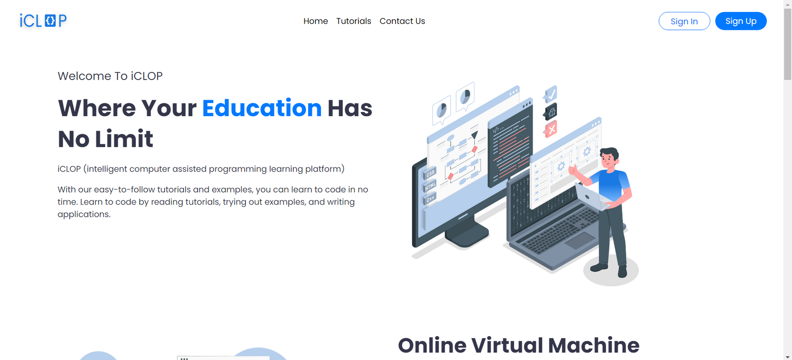

POLITEKNIK NEGERI MALANG
Demo Aplikasi
SEMINAR HASIL SKRIPSI
14

Slide 13
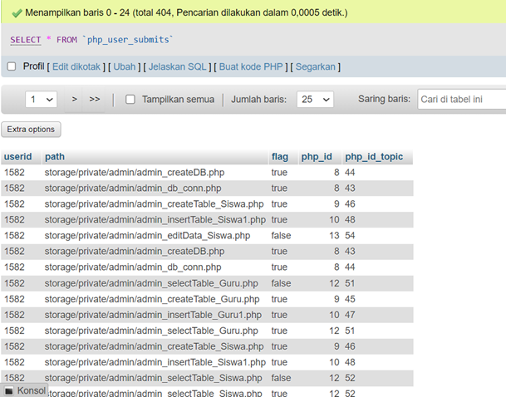
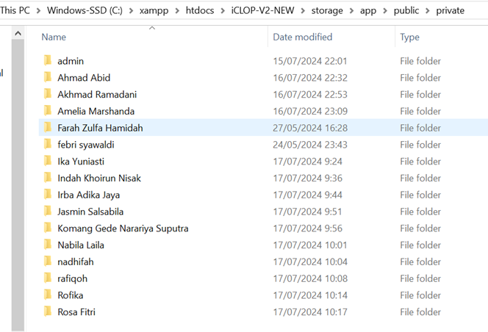

POLITEKNIK NEGERI MALANG
Hasil Uji Coba Sistem oleh User
Dokumnetasi hasil testcode yang telah dikerjakan oleh 15 user
SEMINAR HASIL SKRIPSI
15

Slide 14

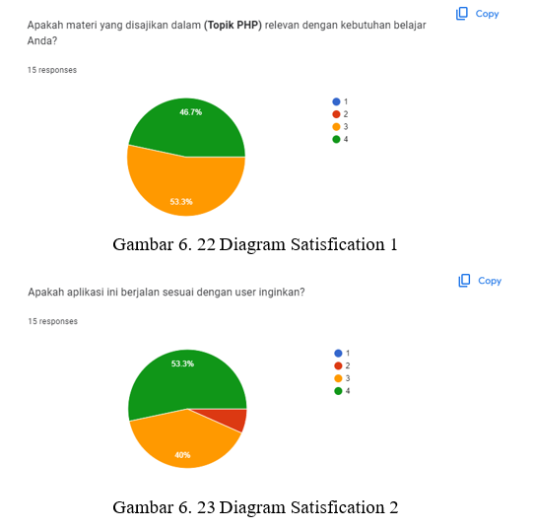
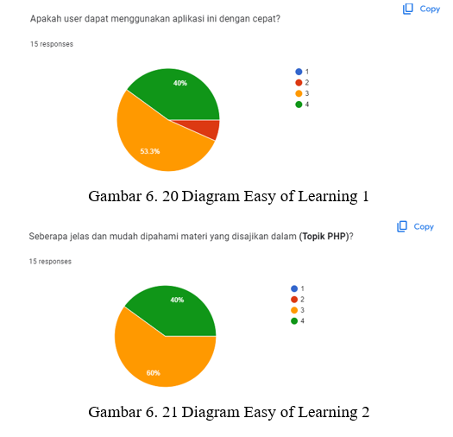

POLITEKNIK NEGERI MALANG
SEMINAR HASIL SKRIPSI
16

Slide 15
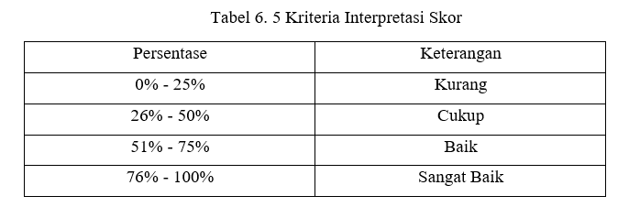

POLITEKNIK NEGERI MALANG
Hasil Pengolahan Data Angket menggunakan Metode UAT (User Acceptance Test)
Pengujian pada sistem iCLOP mendapatkan presentase sebanyak 84,83% (sangat Baik). Dari hasil tersebut menunjukkan bahwa baik dari modul pembelajaran dan pengujian otomatis berjalan dengan baik sesuai dengan tujuan penelitian.
SEMINAR HASIL SKRIPSI
17

Slide 16
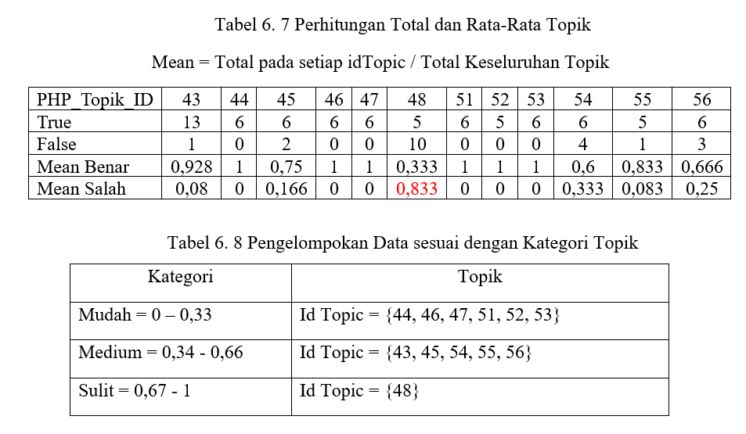
POLITEKNIK NEGERI MALANG
Pengelompokan Data dari Hasil Pengerjaan Mahasiswa
Pada perhitungan pengelompokan data disamping, dapat disimpulkan yaitu topik Latihan Soal 2 - Memasukkan Data pada Tabel Siswa termasuk kedalam kategori “sulit” dibuktikan dengan nilai rata – rata pada kondisi false sebesar 0,833.
SEMINAR HASIL SKRIPSI
17

Slide 17



POLITEKNIK NEGERI MALANG
Kesimpulan
hasil angket menunjukkan presentase sebesar 84,83%, yang masuk dalam kategori "Sangat Baik". Selain itu, dari hasil pengolahan data pengerjaan mahasiswa didapatkan hasil perhitungan rata-rata sebesar 0,833 pada topik yang dikategorikan sulit. Hal ini menunjukkan dari hasil angket bahwa aplikasi iCLOP tidak hanya berjalan dengan baik secara teknis, tetapi juga diterima dengan baik oleh pengguna akhir namun, tidak menutup kemungkinan terkait pengembangan kualitas modul berdasarkan observasi dan perhitungan kategori.
SEMINAR HASIL SKRIPSI
18

Slide 18
POLITEKNIK NEGERI MALANG
  Saran untuk peneliti lebih lanjut
mengembangkan metode pengumpulan test case yang lebih interaktif, seperti menggunakan form input kode.
  Saran untuk implementasi Sistem
aplikasi iCLOP diimplementasikan secara lebih luas di jurusan Teknologi Informasi terkait pemrograman web. Selain itu, pengembangan terkait penambahan fitur menghitung waktu pengerjaan mahasiswa, output error dapat disimpan dalam database.
Saran
SEMINAR HASIL SKRIPSI
19

